Slide 1

Final review for reading (1)
مُرَاجَعَةٌ نِهَائِيَّةٌ لِلْقِرَاءَة
Dr. Ehab Atta

Slide 2
2- نَصِيحَةُ أَبٍ لِأَوْلَادِه
3- أَنْ تُسْعِدَ خَيْرٌ مِنْ أَنْ تُحْزِنَ
1- الجُسُورُ خَيْرٌ مِنَ الأَسْوَارِ
4- مَا أَجْمَلَ الوَفَاءَ
5- أَخَاكَ أَخَاكَ
6- العَبْقَرِيّ الطَّرِيف

Slide 3
1- الجُسُورُ خَيْرٌ مِنَ الأَسْوَارِ
Dr. Ehab Atta

Slide 4
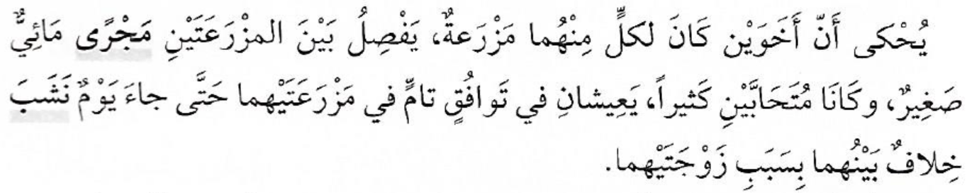

Slide 5
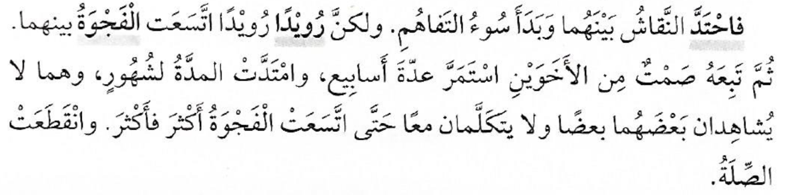

Slide 6
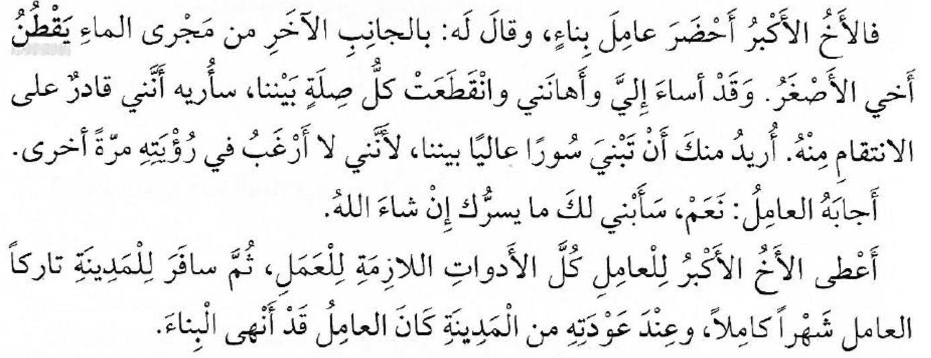

Slide 7
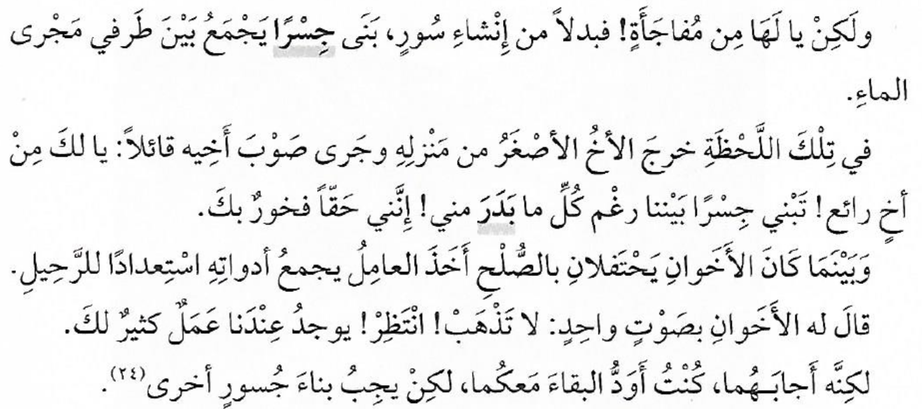

Slide 8
2- نَصِيحَةُ أَبٍ لِأَوْلَادِه
Dr. Ehab Atta

Slide 9
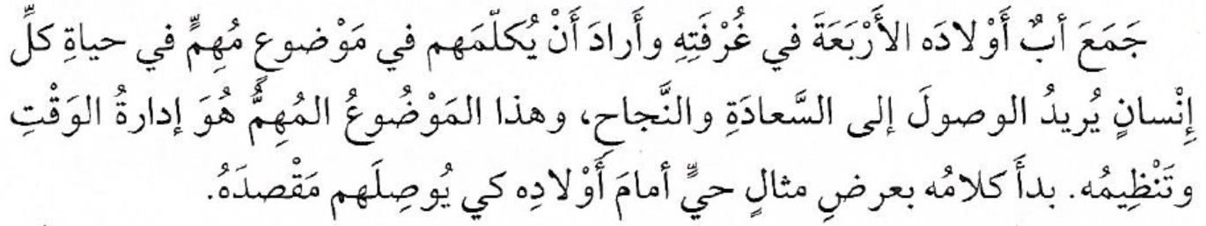

Slide 10
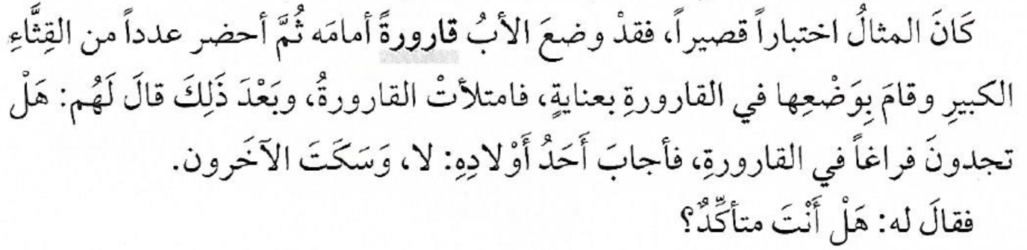

Slide 11
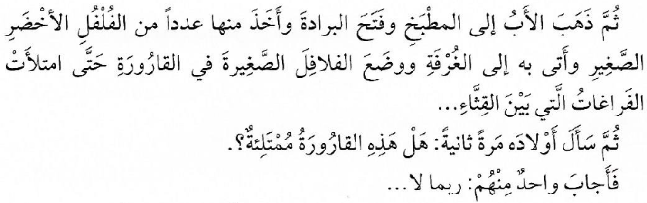

Slide 12
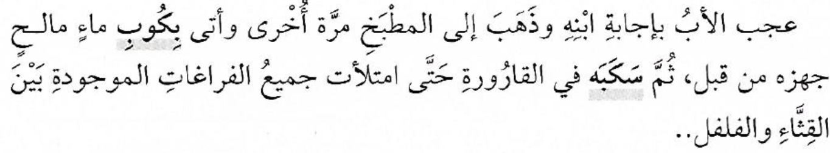

Slide 13
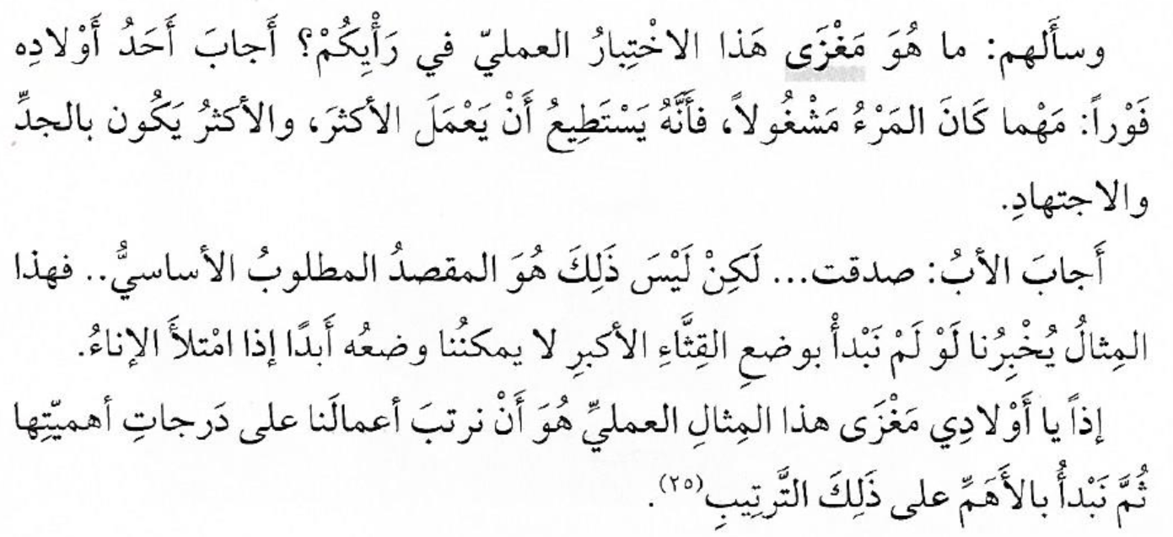

Slide 14
3- أَنْ تُسْعِدَ خَيْرٌ مِنْ أَنْ تُحْزِنَ
Dr. Ehab Atta

Slide 15
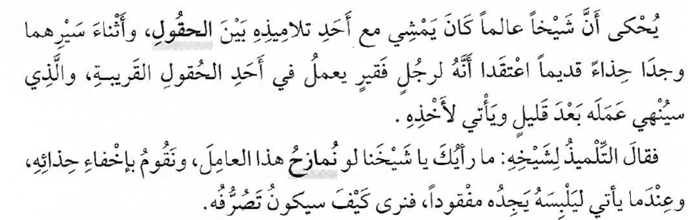

Slide 16
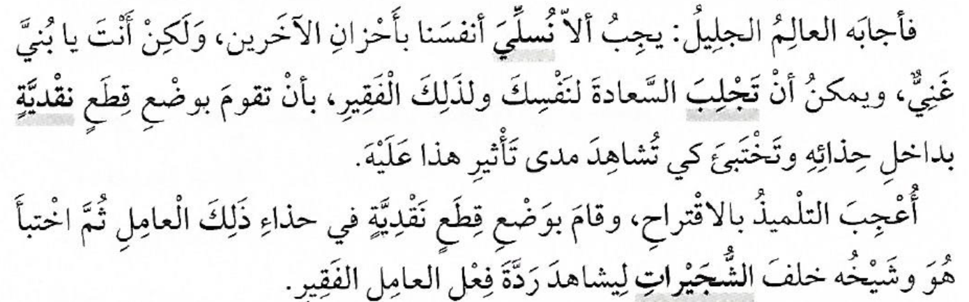

Slide 17
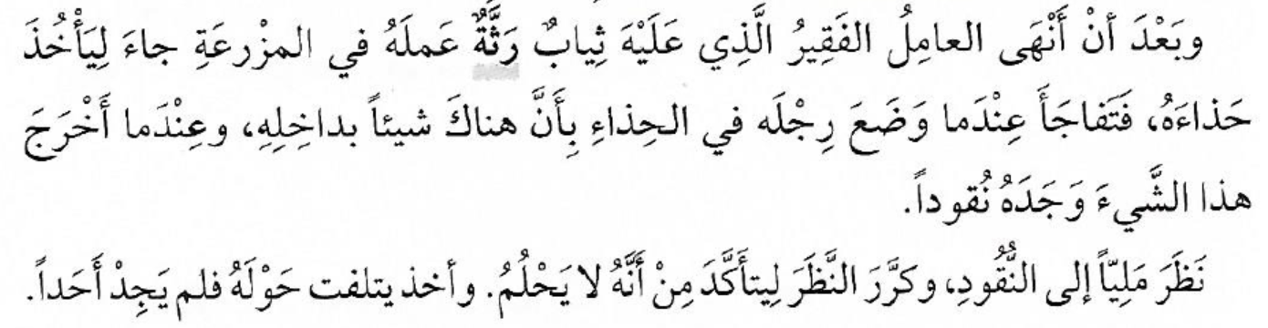

Slide 18
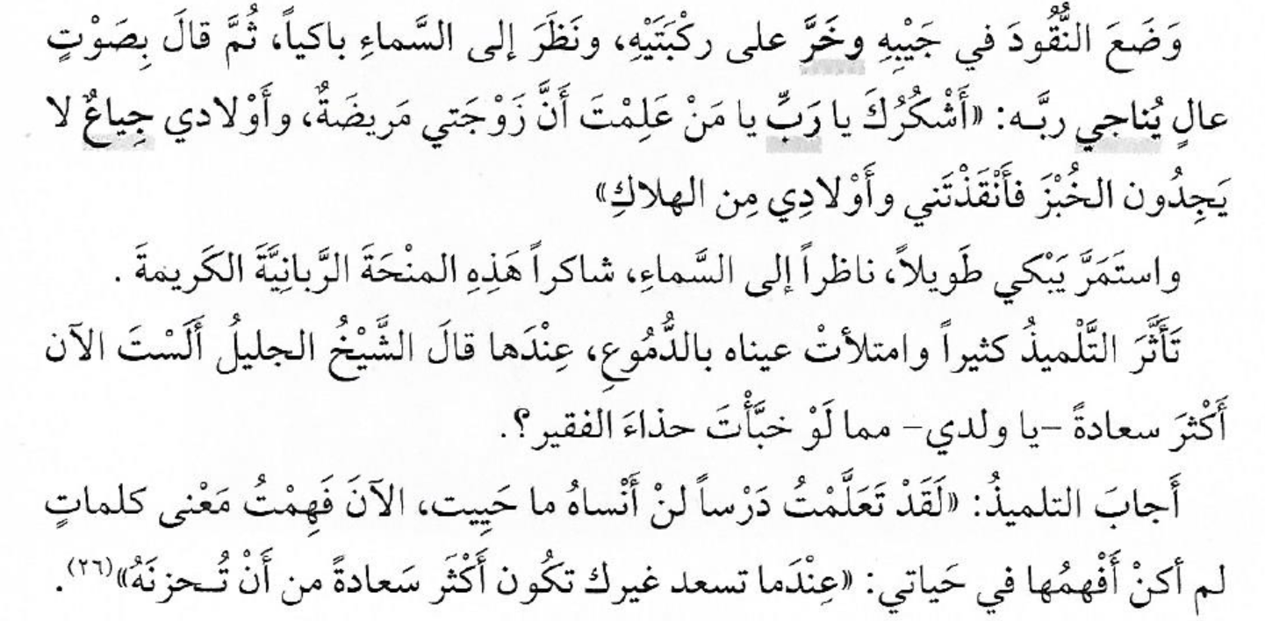

Slide 19
4- مَا أَجْمَلَ الوَفَاءَ
Dr. Ehab Atta

Slide 20
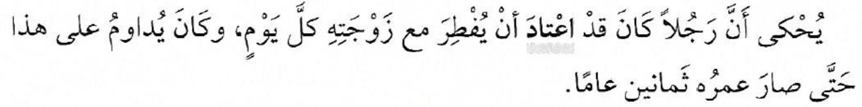

Slide 21
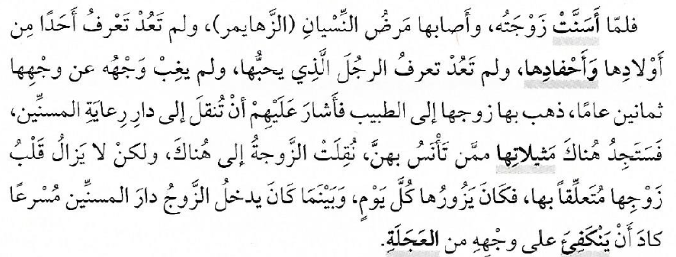

Slide 22
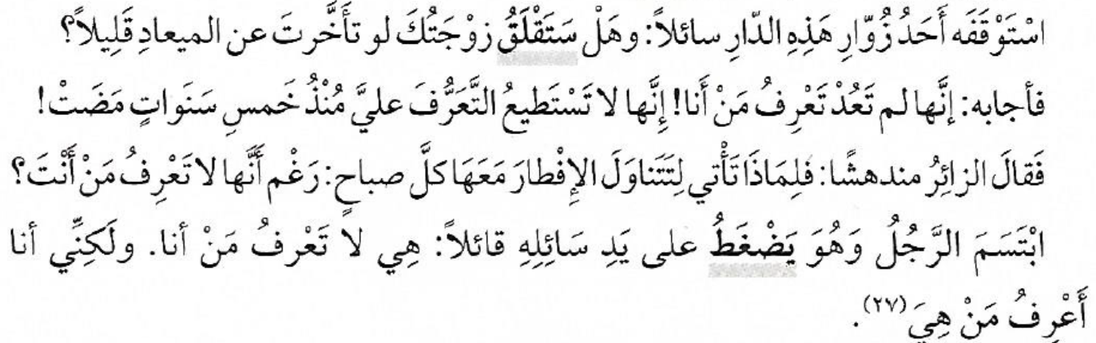

Slide 23
5- أَخَاكَ أَخَاكَ
Dr. Ehab Atta

Slide 24
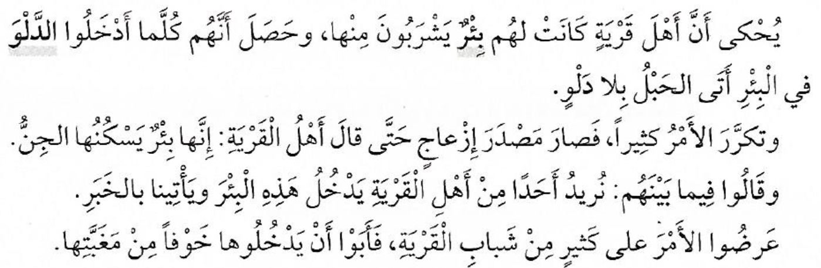

Slide 25
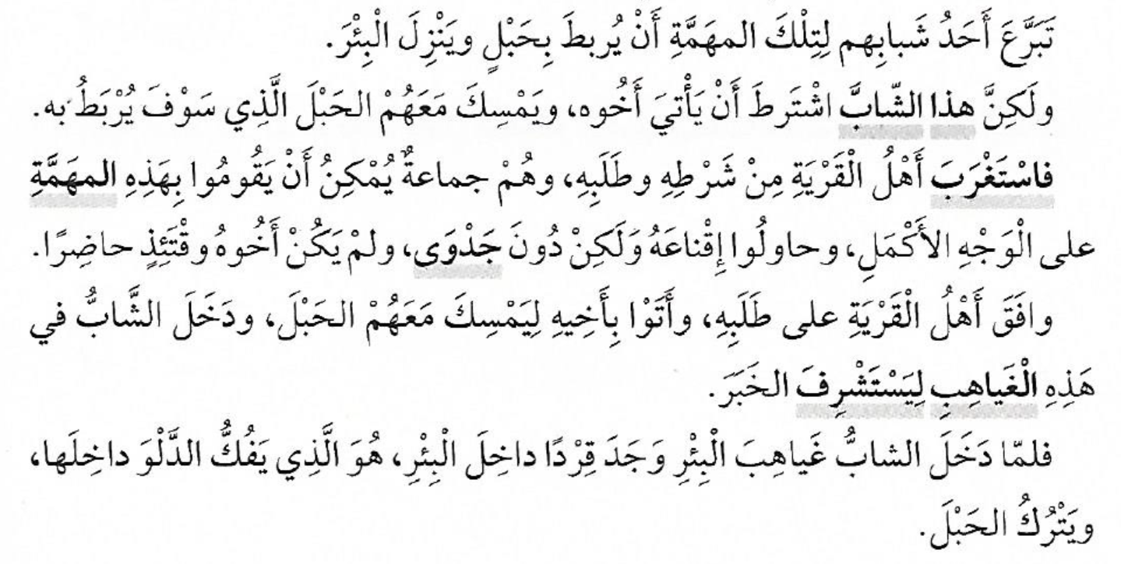

Slide 26
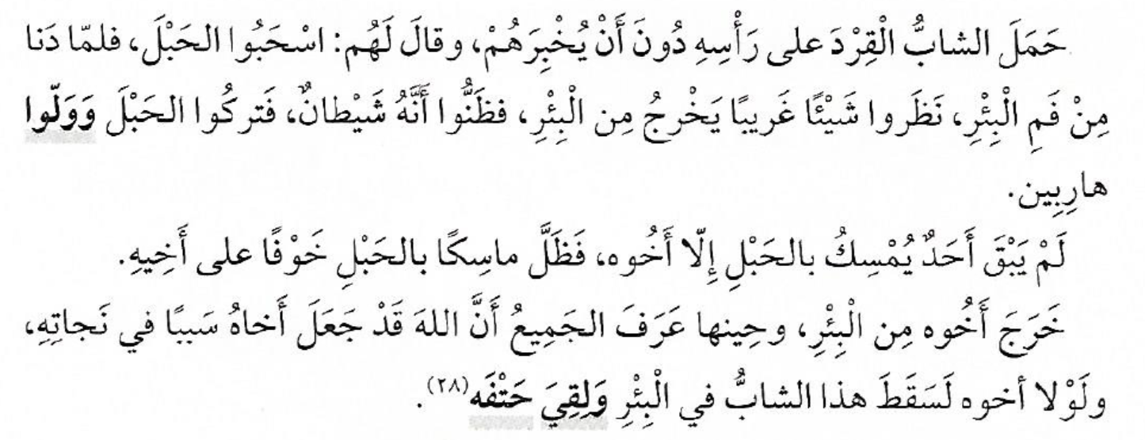

Slide 27
6- العَبْقَرِيّ الطَّرِيف
Dr. Ehab Atta

Slide 28
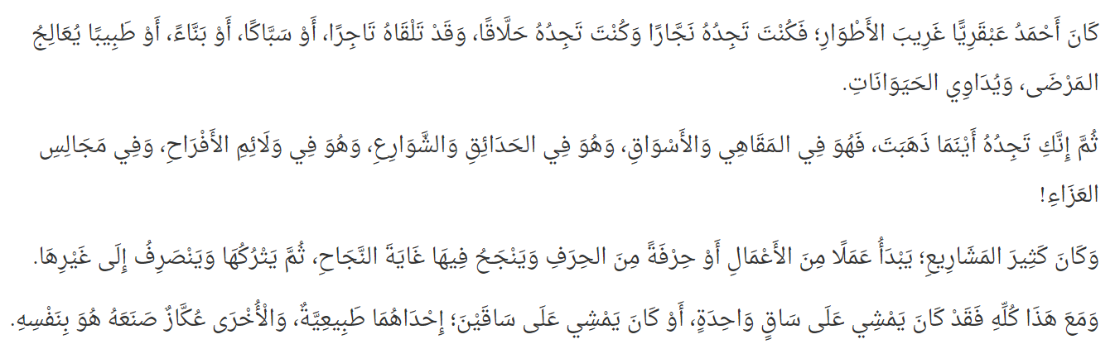

Slide 29
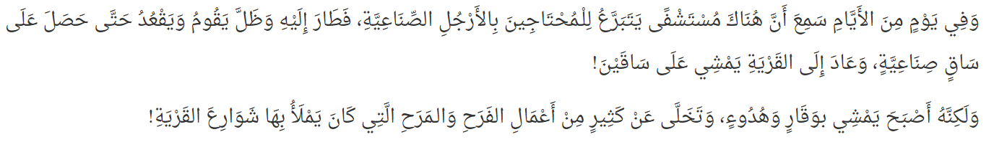

Slide 30
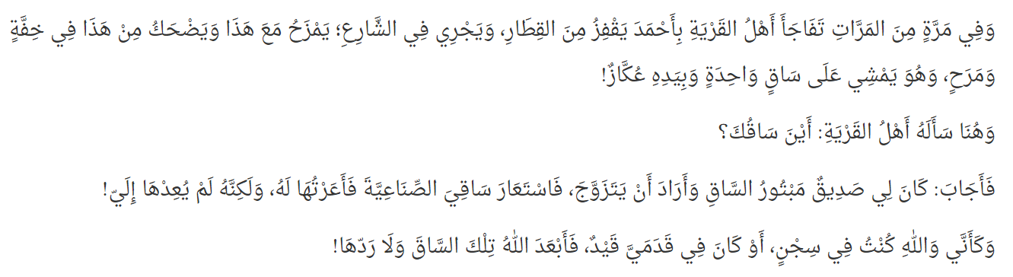

Slide 31


